Slide 1
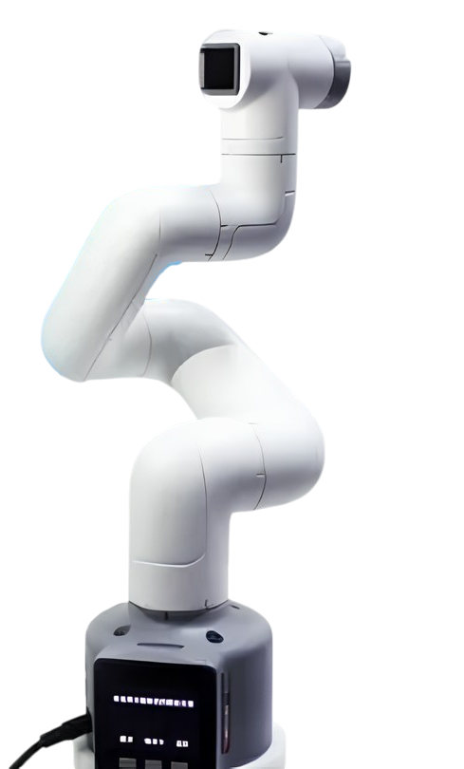
FINAL PROJECT
ROS2 기반 AGV-로봇팔 통합
물류 분류 로봇
하드웨어 제약 기반 통합 제어 · Mobile· Vision · Manipulation · Mission FSM
Core Module
Implementation Keyword
AGV Navigation
Nav2 · primitive route · AMCL/odom · safety filter
Vision
YOLO · depth · ArUco · eye-in-hand transform
Manipulation
myCobot 280 Pi · observe sync · pick/place sequence
System Integration
ROS2 topics · Mission FSM · timeout/retry/align
Team Goong
01

Slide 2
INTRODUCTION
프로젝트 정의 및 고도화 방향
현장 Pain Point
시스템 목표
최종 산출물
· 다품종 소형 물류 증가에 따른 이동 · 피킹 증가
· 공간 효율 저하, 반복 작업 부담 발생
· 이동 · 정렬 오차가 로봇팔 파지 실패로 연결
· 주문부터 배치 · 복귀까지 물류 작업 전 과정 자동화
· 모바일 · 비전 · 로봇팔의 통합 제어
· 실제 하드웨어 제약을 고려한 안정적 작업 수행
· ROS2 기반 모바일 매니퓰레이터 물류 분류 시스템
· 주행 · 비전 · 파지 · 상태 관리 통합 제어 소프트웨어
· rosbag ·로그 기반 성능 검증 및 KPI 분석 결과
1차 대비 기술 고도화 방향
구분 | 1차 구현 | 2차 구현 목표 (변경 및 개선 사항) | 근거
vision | 고정 카메라 기반 단일 시점 인식 | Eye-in-hand 기반 근접 인식 | 작업 위치 변화 대응 및 관측 시점 유연성 확보
mobility | 라인 추종 기반 고정 경로 주행 | 지도 기반 위치추정 및 구간 주행 | 물리적 라인 의존도 감소
WMS / Dashboard | 실시간 모니터링 및 주문 입력 | 비상 정지· 오류 상태 대응 | 운영 안정성 및 예외 대응 능력 확보
Robot Arm | 단일 층 물체 파지 | 2개 층에 대한 물체 파지 | 다층 적재 환경 대응 범위 확대
02

Slide 3
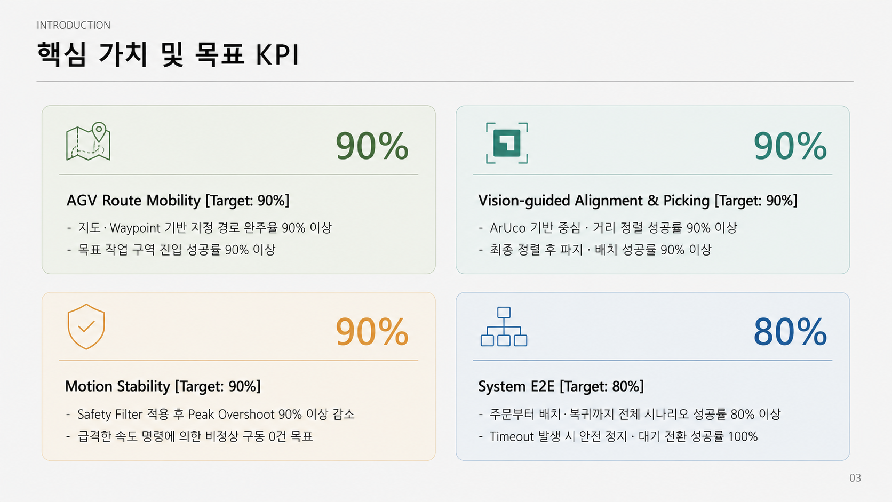
INTRODUCTION
핵심 가치 및 목표 KPI
03

Slide 4
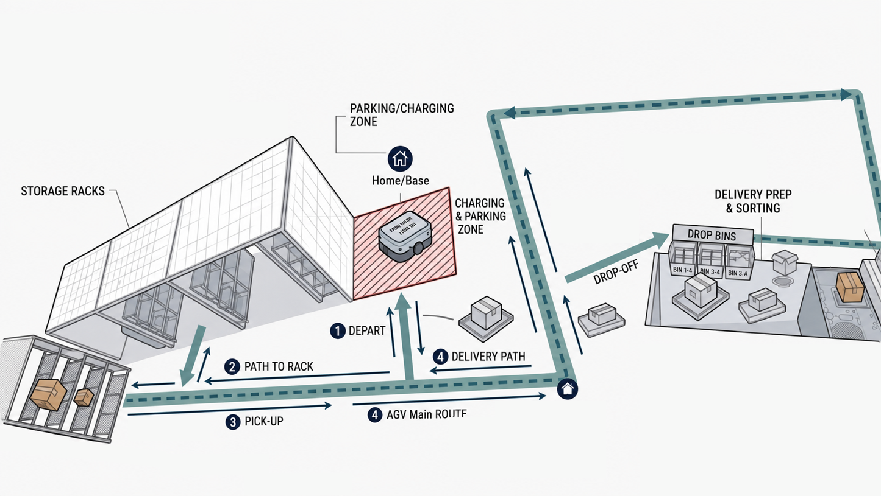
SYSTEM OVERVIEW
최종 시나리오
주문 입력부터 복귀까지 → 단일 ROS2 mission flow로 연결
02
AGV → Rack
01
INPUT
Nav2 / primitive route
/primitive_route_cmd
/order_request
물품·목적지·선반 정보
03
Align to rack
1차 정렬: /aruco_align
2차 정렬: /agv_align
04
vision
YOLO+depth → /box_pose
08
Return
07
Place
parking route
/wms_update
QR/ArUco verify
/place_command
05
Pick
06
AGV → Destination
route runner
/nav_status
/pick_status
04
Notes:
· 상태 전이마다 확인 topic을 두어 하위 시스템 완료 상태를 검증
· 주행/비전/파지 실패는 timeout, retry, align으로 분기
· 영상 시연과 rosbag/log KPI를 동일 시나리오에 연결
· 근접 이동은 AGV, 마지막 정밀 정렬과 파지는 Vision·Robot Arm이 담당

Slide 5
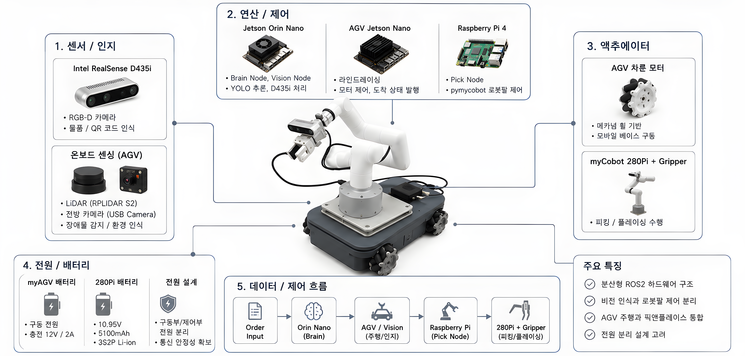
SYSTEM OVERVIEW
시스템 하드웨어 아키텍처
• Brain Node, Vision Node
• YOLO 추론, D435i 처리
• 모터 상위 제어
• 모바일 상태(위치) 발행
• 로봇팔 제어
• 로봇팔 상태 발행
• RGB-D 카메라
• 블록 / QR code / Aruco 인식
• 메카넘 휠 기반
• 모바일 베이스 구동
• LiDAR (RPLIDAR S2)
• 전방 카메라 (USB Camera)
• 장애물 감지 / 환경 인식
• 피킹 / 플레이싱 수행
05
05

Slide 6
SYSTEM OVERVIEW
궁님 PLZ
소프트웨어 아키텍처
기능 모듈, 노드
jetson orin nano와 jetson nano의 역할 분리 → 로봇팔 연계와 AGV 실행 제어를 독립적으로 구성
Orin Brain Node
/place_target · /arm_status
AGV Brain Node
로봇팔-모바일 연계 작업 요청 & 상태 토픽 발행
Brain Node 토픽 수신
주행 · 정렬 명령 발행
/nav_status · /align_status
Manipulation
Perception/ Vision
AGV Mobility
Safety Command Layer
myCobot 280Pi + Gripper
Pick / Place 상태 발행
/arm_status
D435i RGB-D, YOLO/Depth
Eye-in-hand 관측
/box_pose - /distance_status
Primitive route runner
Aruco Align
Localization / Odomeytry
cmd_vel_safety_filter
속도 제한 · 보정
/cmd_vel_nav → /cmd_vel
궁님 여기 확인해서 화살표 추가할 거 추가해주세요.
Orin Nano: Vision 처리
AGV Jetson Nano: Mission FSM·주행·정렬·Safety Filter
Raspberry Pi: 로봇팔 제어
Deployment
Hardware
myAGV / myCobot / D435i / LiDAR
06

Slide 7
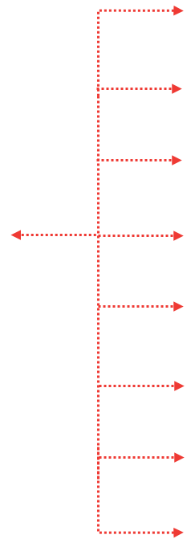
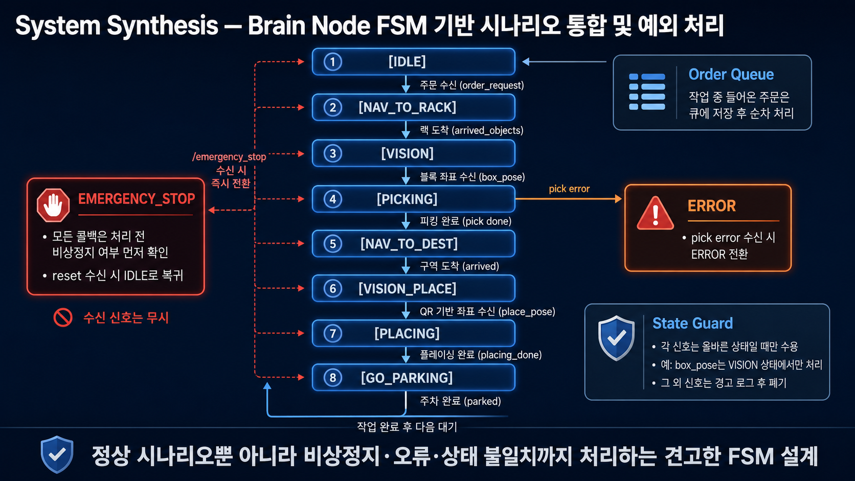

SYSTEM OVERVIEW
시나리오 흐름도
①
[IDLE]
Order Queue
주문 수신( /place_target)
작업 중 들어온 주문은
큐에 저장 후 순차 처리
②
EMERGENCY_STOP
[NAV_TO_RACK]
랙 도착( /arrived_objects)
모든 콜백은 처리 전 비상정지 여부 먼저 확인
reset 수신 시 IDLE로 복귀
③
[VISION]
/emergency_stop, /go_home
수신 시 즉시 전환
블록 좌표 수신( /box_pose)
Timeout / RETRY
④
[PICKING]
/pick_failed
로봇팔의 /pick_failed를 받으면 3번 파지 재시도
GO_HOME
피킹 완료( /picked)
⑤
[NAV_TO_DEST]
수신 시 정지 후 주차 구역 이동
주차 구역 도착 시 IDLE로 복귀
구역 도착( /arrived)
⑥
[VISION_PLACE]
QR 기반 좌표 수신( /place_pose)
State Guard
⑦
[PLACING]
현재 상태에서 허용된 Topic만 수신
그 외 신호는 경고 로그 후 폐기
배치 완료( /placed)
⑧
[GO_PARKING]
주차 완료( /parked)
07

Slide 8
CORE ENGINEERING
주행 전략 전환: Nav2 → Motion Primitive
협소 공간 · Black-box 구동계 → navigation2 대신 예측 가능한 primitive 주행 채택
전략 비교
Primitive Route 4단계
항목 | Nav2 + Safety Filter | Primitive + Safety Filter
경로 생성 | 실시간 지도 기반 local planning | 사전 정의 route 순차 실행
회전 제어 | 이동 중 미세 yaw 보정 지속 | 회전-직진 명확히 분리
장애물 대응 | 우회 경로 탐색 · Replanning | 정지 → 대기 → 기존 방향 재개
장점 | 일반성, 동적 회피, 확장성 | 예측 가능성, 구현 확실성
통합 부담 | Planner·Costmap 동시 튜닝 필요 | 제한된 파라미터만 검증 → 부담 少
③ ROTATE_TO_GOAL_YAW
④ STOP_HOLD
DESTINATION
① ROTATE_TO_HEADING
② DRIVE_STRAIGHT
설계 의미
“주행 실험을 통해 구현한 velocity safety filter 적용에 적합한 primitive 주행을 채택하여 프로젝트 진행＂
08
Notes:
① ROTATE_TO_HEADING
목표점 방향으로 제자리 회전
② DRIVE_STRAIGHT
angular.z = 0으로 직진
③ ROTATE_TO_GOAL_YAW
목표 yaw로 최종 회전
④ STOP_HOLD
다음 동작 전 완전 정지 유지
AGV 노드 전체 FLOW (black box 포함해서 설명)
Base + 내가 한 부분 / 내가 수정한 부분(이유)
급발진 문제(firmware) →

Slide 9
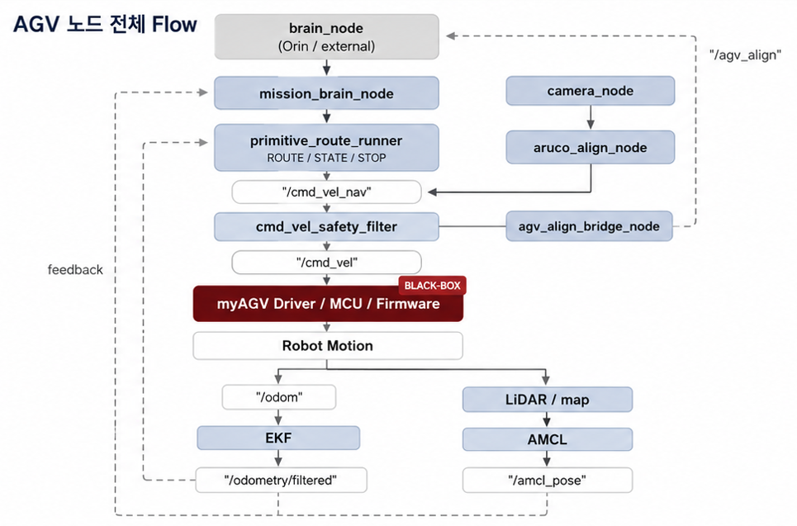
CORE ENGINEERING
AGV Working Flow
Base package + custom / modified node를 얹은 myAGV 구동 구조
AGV 노드 전체 Flow
Base / 구현 / 수정
구분 | 구성 요소
Base | driver · odometry · AMCL · EKF
구현 | mission_brain · route_runner · align_bridge
수정 | safety_filter · aruco_align
Black-box 대응 포인트
cmd_vel → 모터 출력의 비선형 응답
Vendor firmware 내부 로직 접근 불가
Firmware 수정 대신 상위 ROS2 node 재설계 → 모터 응답 제어
하위 firmware를 직접 수정 불가 → 상위 ROS2 node flow 재설계 + safety filter로 모터 응답 제어 → 안정 주행 구조 구축
09

Slide 10
CORE ENGINEERING
AGV KPI 검증: Primitive 전략과 Safety Filter
주행 전략 전환(Nav2→Primitive)과 Safety Filter 적용, 두 개선이 각각 기여한 정량 효과 검증.
① 주행 전략: Nav2 → Primitive
② Safety Filter 적용 전/후
평균 52.6% 개선 (4개 KPI 평균)
Overshoot 단위 스케일 조정 표기(그래프 가독성용) · 실수치는 표 참조
Linear.x NRMSE | Angular.z NRMSE | Linear Peak Overshoot | Angular Peak Overshoot
46.8% → 17.6% | 76.3% → 28.0% | 0.31 m/s → 0.01 m/s | 0.87 rad/s → 0.22 rad/s
10

Slide 11
VERIFICATION
핵심 KPI 달성 검증
집계 방식
최종 30회 시나리오 반복 결과 목표 KPI와 연결해 요약
AGV Route Mobility
Vision·Alignment
Motion Stability
System E2E
Target 90%
Target 90%
Target 90%
Target 80%
97% / 90%
95%
96.8 / 74.7%
90%
달성
달성
부분 달성
달성
경로 완주율 / 목표구역 진입률
목표 구역 정렬 성공률
선속도 / 각속도 overshoot 감소
주문→이동→정렬→파지→복귀
통합 KPI 측정 결과 정리
핵심 가치
측정 KPI
목표
실험 결과
판정
해석 / 후속 조치
AGV Route
Waypoint 기반 경로 완주율
90%
80%
달성
odometry error 구간 보완 필요
AGV Route
목표 구역 진입 성공률
90%
90%
달성
최종 접근 구간은 안정
Stability
Peak overshoot 감소율
90%
Lin 96.8% / Ang 74.7%
부분
선속도 달성, 회전축 추가 튜닝
Vision / Align
목표 구역 정렬 성공률
90%
95%
달성
ArUco 근접 정렬 안정
System E2E
E2E 시나리오 성공률
80%
90%
달성
Arm·Vision 결과와 함께 종합
14

Slide 12
CONCLUSION
최종 결론
⌘
⚒
▧
통합성
현실성
검증 가능성
• 모바일, 로봇팔, 비전, 대시보드 상태 →
ROS2 topic과 Mission FSM으로 연결
• 각 모듈의 단독 동작이 아닌 주문 – 주행 – 인식 – 파지 – 배치 – 복귀를 하나의 workflow로 완성
• myAGV deadzone, 정차 오차, Depth
카메라 좌표 오차, camera/FPS 병목 등
실제 하드웨어 문제를 설계에 반영
• rosbag/log 기반 정량적 지표 분석 및 검증
• safety filter KPI, pick success rate,
E2E 등 정량 지표로 시스템 성능 검증
본 프로젝트는 AGV, 로봇팔, 비전 시스템을 실제 하드웨어의 제약 조건에서 통합하고, 물리적 오차와 제어 한계를 ROS2 기반 구조와 KPI 검증으로 해결한 실하드웨어 통합 로봇 시스템입니다.
Final Statement
신궁
프로젝트 소감
김윤정
프로젝트 소감
”
”
비전 학습에 대한 숙련도를 키우고, 로봇팔 제어를 통해 실제 산업에서의 제어 포인트를 이해할 수 있었습니다.
시스템의 흐름을 전체적으로 파악하는 방법을 익히고, 의사 결정을 할 때의 정량적 지표를 뽑아내고 분석하는 역량을 키울 수 있었습니다.
16

